Slide 1
Einsatzkräftegrundausbildung Betreuungsdienst
Herzlich willkommen!
Einsatzkräftegrundausbildung Betreuungsdienst – Version Rheinland-Pfalz
Folie 1-1

Slide 2
Inhalt/Tagesablauf
Einsatzkräftegrundausbildung Betreuungsdienst
01 ….
Einführung und betreuungsdienstliche Einsatzanlässe
02 ….
Aufbau und Struktur des Betreuungsdienstes
03 ….
Durchführen von Betreuungsmaßnahmen
04 ….
Betreiben von Ausgabestellen
05 ….
Mitwirken bei Unterbringungsmaßnahmen
06 ….
Psychische Belastung im Einsatz
07 ….
Abschluss
Einsatzkräftegrundausbildung Betreuungsdienst – Version Rheinland-Pfalz
Folie 1-2

Slide 3
Unterrichtseinheit 1: Einführung und betreuungsdienstliche Einsatzanlässe
Die Teilnehmenden
werden in das Seminar eingeführt,
fühlen sich zur Mitarbeit motiviert und
kennen nach Abschluss der Unterrichtseinheit typische Beispiele für betreuungsdienstliche Einsatzanlässe.
Einsatzkräftegrundausbildung Betreuungsdienst – Version Rheinland-Pfalz
Folie 1-3

Slide 4
Betreuungsdienstliche Einsatzanlässe
Nennen Sie klassische Einsatzanlässe, bei denen der Betreuungsdienst tätig werden könnte!
Hilfestellung:
Erinnern Sie sich dabei an Artikel aus der Tageszeitung, an erste Einsatzerfahrungen (sofern vorhanden) oder auch an Berichte von Augenzeugen.
Einsatzkräftegrundausbildung Betreuungsdienst – Version Rheinland-Pfalz
Folie 1-4

Slide 5
Typische Einsatzanlässe (1/3)
Bombenentschärfung
Bombendrohung
Bewaffneter Konflikt
Wohnhausbrand
Wohnhauseinsturz
Naturkatastrophen (Sturmflut, Überschwemmungen, Sturm, Orkan, Hitze)
Unfälle
Fluchtbewegungen
Einsatzkräftegrundausbildung Betreuungsdienst – Version Rheinland-Pfalz
Folie 1-5

Slide 6
Typische Einsatzanlässe (2/3)
Störung des Bahn-, Flug-, Schiff- und Straßenverkehrs
Störungen von Infrastrukturen (Strom, Wärme etc.)
Großveranstaltungen (Konzerte, Demonstrationen)
Einsatzkräfteversorgung
Unterbringen von Reisenden bei Störung des Transitbetriebes (an Flughäfen, an Bahnhöfen, in Verkehrsstaus)
Lebensmittelzubereitung und Ausgabe bei Großveranstaltungen (Konzerte, Demonstrationen etc.)
Verpflegung von Einsatzkräften
Unterbringung von Einsatzkräften
Einsatzkräftegrundausbildung Betreuungsdienst – Version Rheinland-Pfalz
Folie 1-6

Slide 7
Typische Einsatzanlässe (3/3)
Behandlungsplatz
LebEL (Amoklauf, Terroranschlag,…)
Pandemie / Seuchen
Transportbegleitung / Weiterleitung von Betroffenen
Notfallstationen
Einsatzkräftegrundausbildung Betreuungsdienst – Version Rheinland-Pfalz
Folie 1-6A

Slide 8
Betreuungsdienst
Definition
Auftrag des Betreuungsdienstes ist es, bei Störungen oder Ausfall gesellschaftlicher, sozialer oder medizinischer Strukturen, Menschen in Notlagen, die jedoch keiner sofortigen akutmedizinischen Behandlung bedürfen, Hilfe anzubieten.
Der Betreuungsdienst ergänzt und unterstützt auch die Wohlfahrts- und Sozialarbeit im Rahmen des Komplexen Hilfeleistungssystems.
Ziel ist die schnellstmögliche Rückkehr zu alltäglichen Lebensumständen bei Erhalt oder zur Wiederherstellung des körperlichen, geistigen sowie sozialen Wohlbefindens der Betroffenen.
Die Eigenhilfe und Selbstbestimmung der Betroffenen ist besonders in den Vordergrund zu stellen und zu fördern.
(Verabschiedet durch DRK-Präsidium und DRK-Präsidialrat am 19. November 2009)
Einsatzkräftegrundausbildung Betreuungsdienst – Version Rheinland-Pfalz
Folie 1-7

Slide 9
Unterrichtseinheit 2: Aufbau, Einsatzphasen und Strukturen
Die Teilnehmenden
können die Grundbedürfnisse von Menschen erläutern,
kennen die darauf abgestimmten Einsatzphasen,
kennen die grundsätzlichen Leistungsmöglichkeiten des Betreuungsdienstes und
kennen die Strukturen des Betreuungsdienstes im Katastrophenschutz vor Ort.
Einsatzkräftegrundausbildung Betreuungsdienst – Version Rheinland-Pfalz
Folie 2-1

Slide 10
Grundbedürfnisse (Beispiele aus dem Alltag)
Partnerschaft und Liebe
Kommunikation
Schutz vor Gefahren
Wärme und Witterungsschutz
Arbeit und Einkommen
Bewegung und Freiheit
Freundeskreis und Familie
Schlafen und Unterkunft
Essen und Trinken
Gesundheit
Wohnraum
Sexualität und Intimität
Recht und Ordnung
Strukturen
Einsatzkräftegrundausbildung Betreuungsdienst – Version Rheinland-Pfalz
Folie 2-2

Slide 11
Bedürfnispyramide nach Abraham Maslow
Selbstverwirklichung
Individualbedürfnisse
soziale Bedürfnisse
Sicherheit
körperliche Existenzbedürfnisse
Einsatzkräftegrundausbildung Betreuungsdienst – Version Rheinland-Pfalz
Folie 2-3

Slide 12
Die drei Phasen des Betreuungsdienstes
1. Vordringliche Maßnahmen = Soforthilfe
Auffangen, Sammeln und Leiten der Betroffenen
Beruhigen, betreuen und informieren
Obdach mit Zugang zu festen Räumlichkeiten
Verpflegung (Anbieten von Speisen und Getränken)
Wärme durch Decken und ggf. Überbekleidung
Ausgabe von Hygieneartikeln
Registrierung und Kontakt zu Behörden
Ggf. Organisieren einer Weiterreise
Einsatzkräftegrundausbildung Betreuungsdienst – Version Rheinland-Pfalz
Folie 2-4

Slide 13
Die drei Phasen des Betreuungsdienstes
2. Weitere Maßnahmen = Stabilisierung
Verbesserte Unterbringung
Individuellere Betreuung Einzelner
Begleitung und ständige Ansprechpartnerinnen/-partner
Einsatzkräftegrundausbildung Betreuungsdienst – Version Rheinland-Pfalz
Folie 2-5

Slide 14
Die drei Phasen des Betreuungsdienstes
3. Abschließende Maßnahmen = Normalisierung
An ein normales Leben angepasste Unterbringung
Förderung der Selbstständigkeit und Beratung
Individuelle Versorgung
Einsatzkräftegrundausbildung Betreuungsdienst – Version Rheinland-Pfalz
Folie 2-6

Slide 15
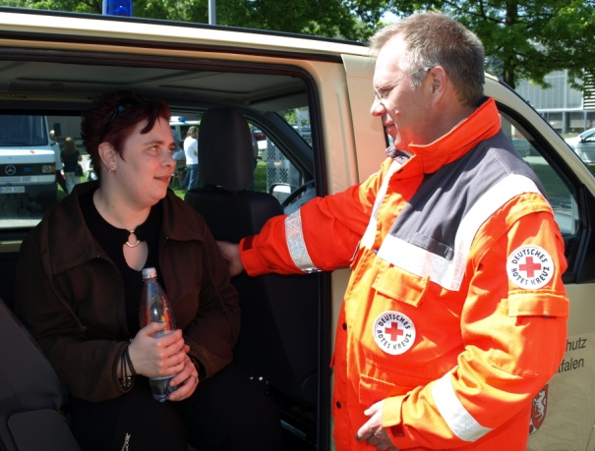
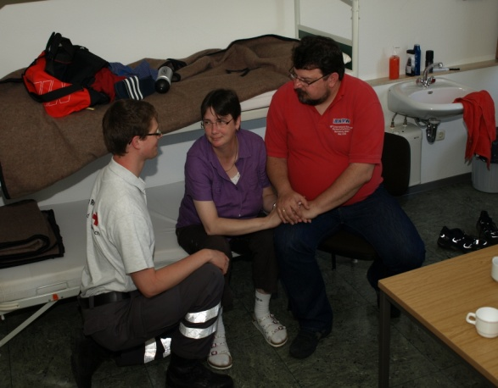
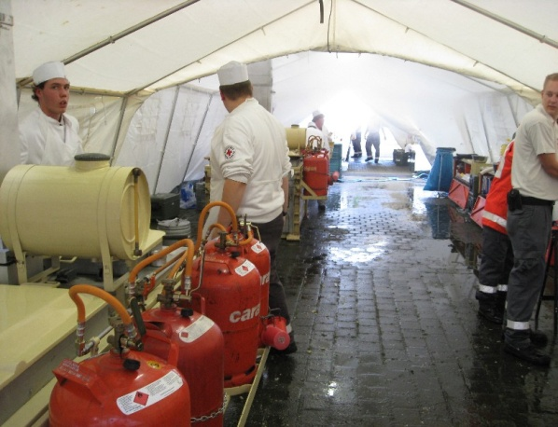
Die Tätigkeitsfelder des Betreuungsdienstes
Soziale Betreuung
Unterkunft
Verpflegung
Einsatzkräftegrundausbildung Betreuungsdienst – Version Rheinland-Pfalz
Folie 2-7

Slide 16
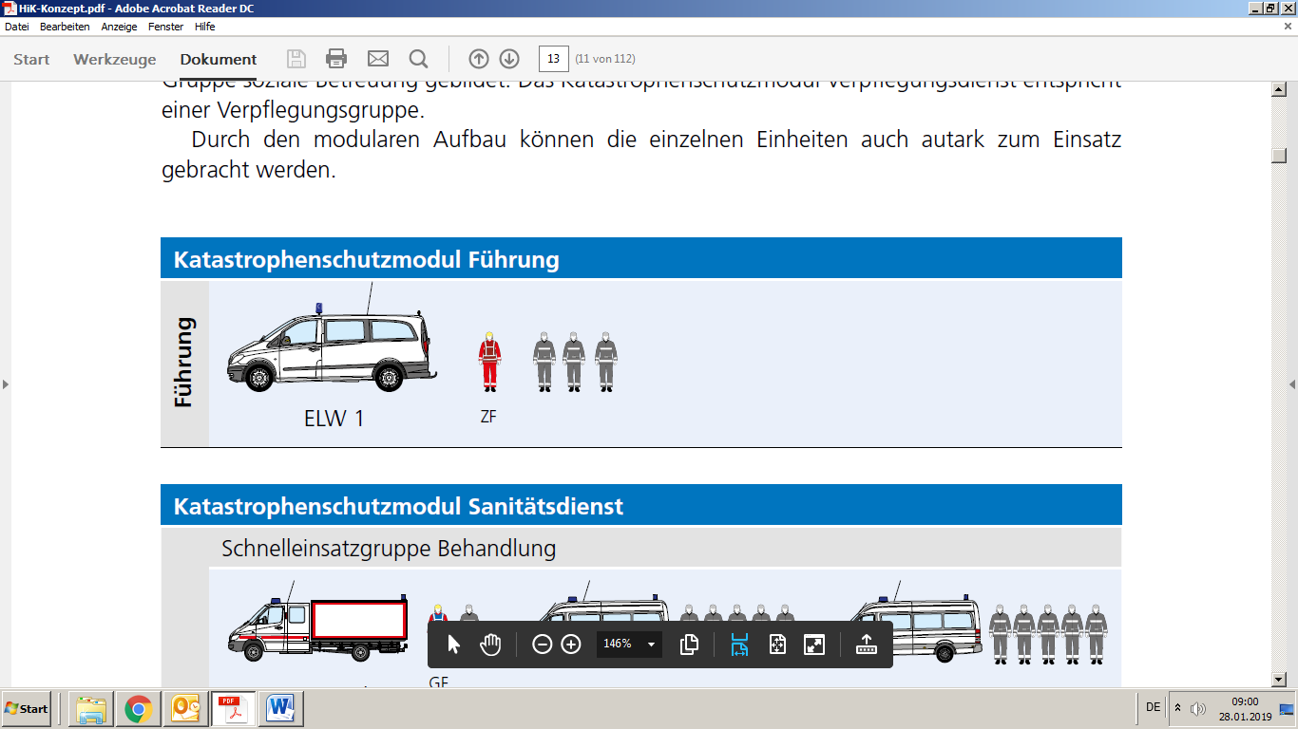
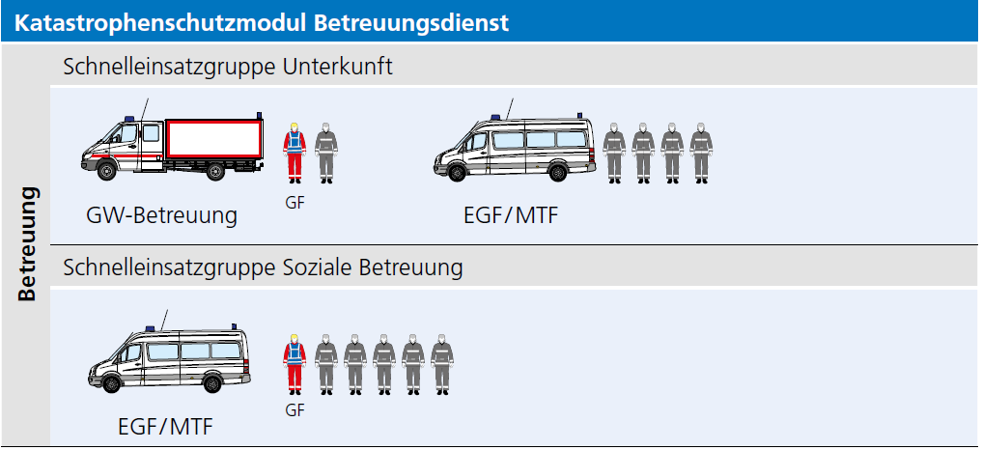
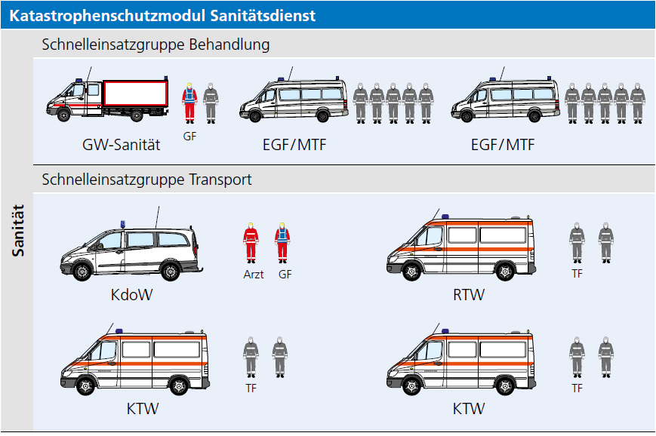
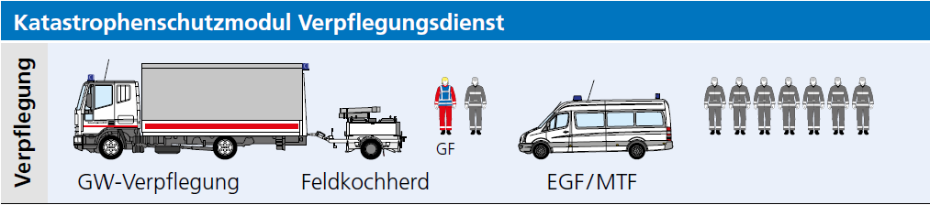
Die Einsatzeinheit Rheinland-Pfalz
Einsatzkräftegrundausbildung Betreuungsdienst – Version Rheinland-Pfalz
Folie 2-8

Slide 17
Das Katastrophenschutzmodul Betreuungsdienst
Einsatzkräftegrundausbildung Betreuungsdienst – Version Rheinland-Pfalz
Folie 2-9

Slide 18
Versorgungskapazität eines Moduls Betreuung
1 Modul Betreuung = 100 – 150 Betroffene
unterbringen, betreuen, versorgen, sammeln, etc.
Einsatzkräftegrundausbildung Betreuungsdienst – Version Rheinland-Pfalz
Folie 2-10

Slide 19
Das Katastrophenschutzmodul Verpflegungsdienst
Einsatzkräftegrundausbildung Betreuungsdienst – Version Rheinland-Pfalz
Folie 2-11

Slide 20
Das Katastrophenschutzmodul Verpflegungsdienst
1 Modul Verpflegung =
300 Portionen 3 x am Tag davon 1 x warm
1500 Heiß- oder Kaltgetränke pro Stunde
Einsatzkräftegrundausbildung Betreuungsdienst – Version Rheinland-Pfalz
Folie 2-12

Slide 21

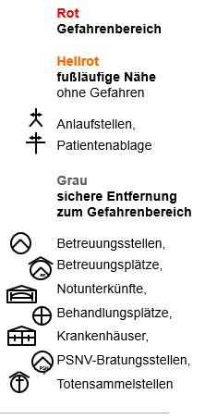
Einsatzorte des Betreuungsdienstes
Versorgungspunkte
Versorgungsstellen
Versorgungsplätze
PSNV-Beratungsstelle
Einsatzkräftegrundausbildung Betreuungsdienst – Version Rheinland-Pfalz
Folie 2-13

Slide 22
Unterrichtseinheit 3: Durchführen von Betreuungsmaßnahmen
Die Teilnehmenden
kennen die Maßnahmen an einer Anlaufstelle bei einer Schadenslage,
kennen die Maßnahmen in einer Betreuungsstelle,
kennen die Grundsätze im Betreuungsdienst und erkennen besonders Hilfebedürftige.
Einsatzkräftegrundausbildung Betreuungsdienst – Version Rheinland-Pfalz
Folie 3-1

Slide 23
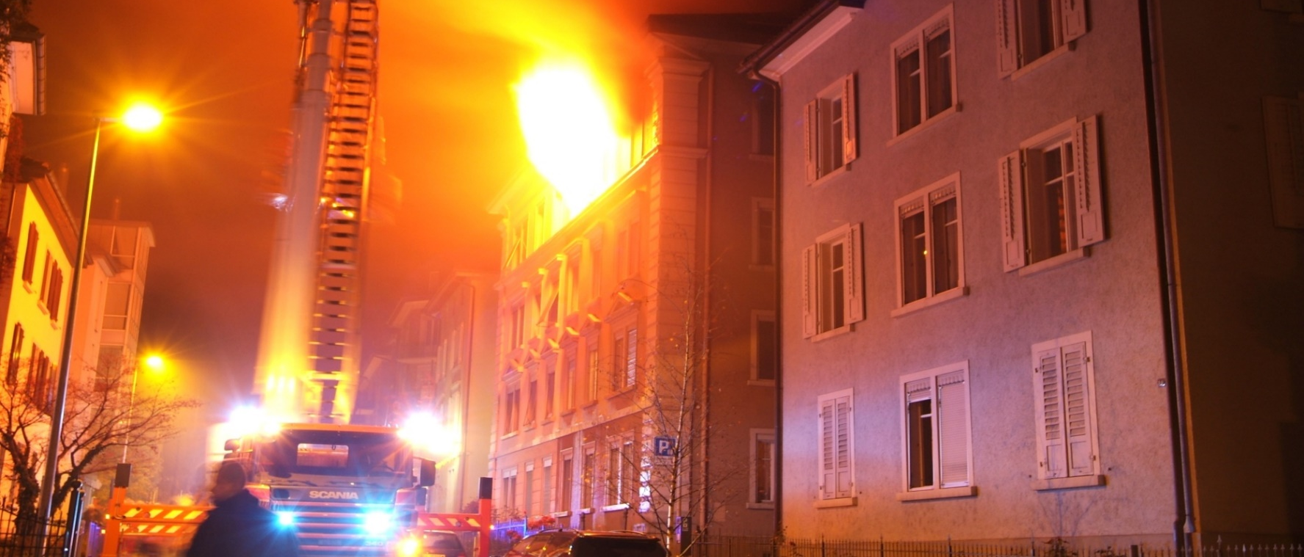
Fallbeispiel Wohnhausbrand
Einsatzkräftegrundausbildung Betreuungsdienst – Version Rheinland-Pfalz
Folie 3-2

Slide 24
Fallbeispiel Wohnhausbrand
Täglich ereignen sich Wohnhausbrände in Deutschland, durch die Menschen zu Betroffenen bzw. Verletzten werden oder zu Tode kommen. Die Aufgabe des Betreuungsdienstes ist es, sich schnell um die Betroffenen zu kümmern.
Welche vordringlichen Maßnahmen der Soforthilfe müssen nun angewendet werden? Tipp: Bitte beachten Sie die Beispiele existenzieller Grundbedürfnisse.
Einsatzkräftegrundausbildung Betreuungsdienst – Version Rheinland-Pfalz
Folie 3-3

Slide 25
Vordringliche Maßnahmen
Sammeln der Betroffenen am Rande der Schadensstelle außerhalb des Gefahrenbereiches
Beruhigen der Betroffenen, sofern möglich
Informieren der Betroffenen, dass diese ortsnah in Sicherheit gebracht werden
ggf. Ausgeben von Decken zum Schutz vor Kälte und Nässe
Registrieren der Betroffenen
Weiterleiten und Transport organisieren
Einsatzkräftegrundausbildung Betreuungsdienst – Version Rheinland-Pfalz
Folie 3-4

Slide 26
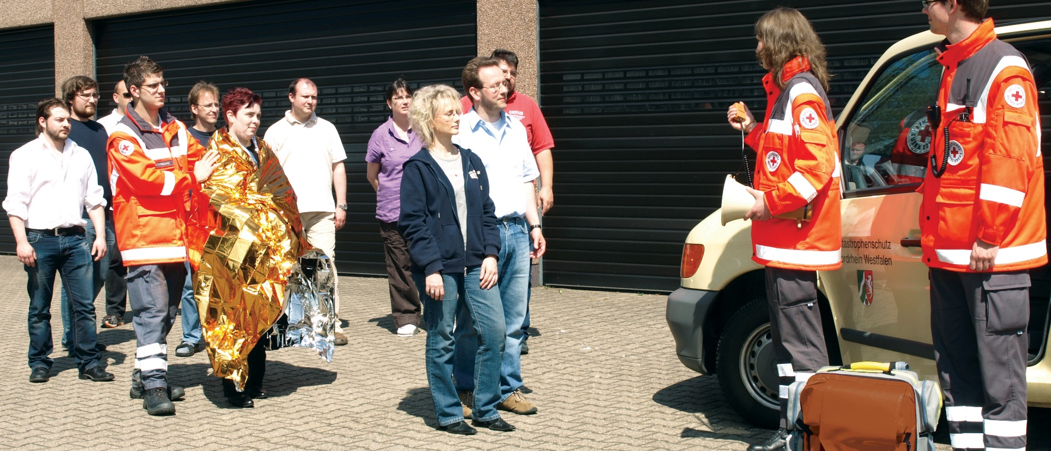
Vordringliche Maßnahmen – Anlaufstelle
Einsatzkräftegrundausbildung Betreuungsdienst – Version Rheinland-Pfalz
Folie 3-5

Slide 27
Weiterführende Maßnahmen
Unterbringen der Betroffenen
in Gebäude (Gemeindesaal, Turnhalle, Messehalle, Schule, notfalls Parkhaus o.Ä.) oder
in Zelten
Registrieren der Betroffenen, sofern nicht bereits erfolgt
Bereitstellen von Sitz- und Ruhemöglichkeiten
Sicherstellen von medizinischer Versorgung
Informieren über den weiteren Verlauf
Sozial betreuen mit Blick auf die psychische Belastung
Verpflegen mit Getränken, später mit einfachen Speisen
Bereitstellen von Hygieneartikeln
Einsatzkräftegrundausbildung Betreuungsdienst – Version Rheinland-Pfalz
Folie 3-6

Slide 28
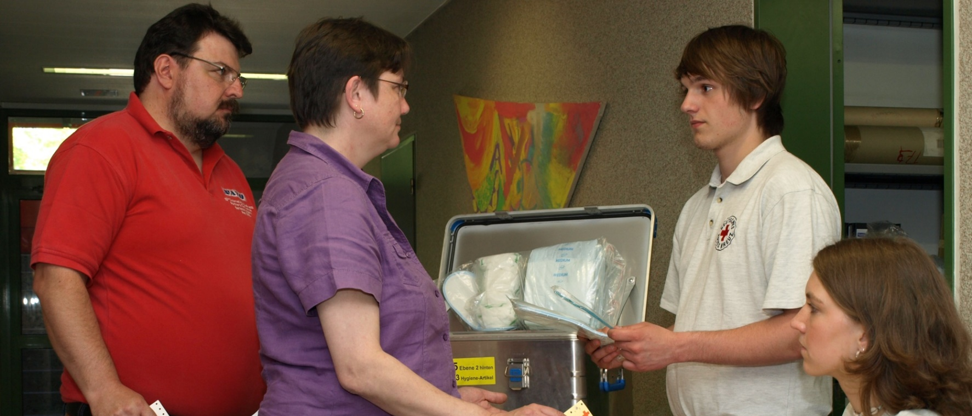
Weiterführende Maßnahmen – Betreuungsstelle
Einsatzkräftegrundausbildung Betreuungsdienst – Version Rheinland-Pfalz
Folie 3-7

Slide 29
Besonders Hilfsbedürftige
Pflegebedürftige Menschen
Menschen mit geringer Kaufkraft
Alte und alleinstehende Menschen
Kinder
Schwangere Frauen
Mütter mit Säuglingen
Obdachlose Menschen
Menschen ohne deutsche Sprachkenntnisse
Menschen mit Behinderungen (physisch oder psychisch)
Suchtkranke Menschen
Etc.
Einsatzkräftegrundausbildung Betreuungsdienst – Version Rheinland-Pfalz
Folie 3-8

Slide 30
Grundsätze im Betreuungsdienst
Hilfe nach dem Maß der Not
Hilfe zur Selbsthilfe
Hilfe nach dem Wunsch der Betroffenen
Hilfe gleichmäßig geben
Einsatzkräftegrundausbildung Betreuungsdienst – Version Rheinland-Pfalz
Folie 3-9

Slide 31
Unterrichtseinheit 4: Betreiben von Ausgabestellen
Die Teilnehmenden
kennen die Grundlagen für die Ausgabestellen für Verpflegung unter Anleitung von Fachkräften,
kennen die gesetzlichen Bedingungen (Infektionsschutzgesetz und Lebensmittelhygieneverordnung) und
kennen die Grundlagen für die Ausgabestellen für Gegenstände des dringenden täglichen Bedarfs.
Einsatzkräftegrundausbildung Betreuungsdienst – Version Rheinland-Pfalz
Folie 4-1

Slide 32
Verpflegungsausgabestelle
Definition
Unter einer Verpflegungsausgabestelle versteht man einen festgelegten, räumlich strukturierten Ort, an dem zubereitete Speisen und Getränke unter Hygienebedingungen an Verpflegungsteilnehmer ausgegeben werden.
Einsatzkräftegrundausbildung Betreuungsdienst – Version Rheinland-Pfalz
Folie 4-2

Slide 33
EG-Verordnung zur Lebensmittelhygiene
Die europäische Verordnung 852/2004 regelt, dass jeder Betrieb, der Lebensmittel, Speisen und Getränke herstellt, verarbeitet und vertreibt oder in Verkehr bringt, verpflichtet ist, im Prozessablauf für die Lebensmittelsicherheit kritische Arbeitsstufen zu ermitteln, konsequent zu überwachen und zu dokumentieren sowie angemessene Sicherheitsmaßnahmen festzulegen.
Einsatzkräftegrundausbildung Betreuungsdienst – Version Rheinland-Pfalz
Folie 4-3

Slide 34
Infektionsschutzgesetz (IfSG)
Das Bundesgesetz regelt die Verhütung und Bekämpfung von Infektionskrankheiten beim Menschen.
Jeder Mensch, der aktiv an der Lebensmittelherstellung, -zubereitung und -verbreitung beteiligt ist, also auch jede Einsatzkraft bei der Verpflegungsausgabe, muss nach gültigem Recht belehrt worden sein, bevor er an Lebensmittel für Dritte herantritt. Weiterhin muss er alle zwei Jahre an einer Folgeunterweisung teilnehmen.
Einsatzkräftegrundausbildung Betreuungsdienst – Version Rheinland-Pfalz
Folie 4-4

Slide 35
Ausgabestelle für Gegenstände des täglichen Bedarfs
Definition Unter einer Ausgabestelle für Gegenstände des dringenden täglichen Bedarfs versteht man einen festgelegten, räumlich strukturierten Ort, an dem Ver- und Gebrauchsgüter sowie Bekleidung an empfangsberechtigte Teilnehmende ausgegeben werden.
Einsatzkräftegrundausbildung Betreuungsdienst – Version Rheinland-Pfalz
Folie 4-5

Slide 36
Unterrichtseinheit 5: Mitwirken bei Unterbringungsmaßnahmen
Die Teilnehmenden
können die zu erbringenden strukturellen Leistungen eines Betreuungsplatzes in der Soforthilfe und einer Notunterkunft in der Stabilisierungsphase erläutern,
können die Maßnahmen beschreiben, die sie eigenständig oder unter Anleitung erbringen können und
können die Funktionsbereiche „Führung“, „Registrierung und Information“, „soziale Betreuung“, „medizinische Versorgung“, „Verpflegung“ und „Technik“ erklären.
Einsatzkräftegrundausbildung Betreuungsdienst – Version Rheinland-Pfalz
Folie 5-1

Slide 37
Der Betreuungsplatz
Definition Ein Betreuungsplatz ist ein räumlich festgelegter Ort, an dem Betroffene für bis zu 24 Stunden in der Soforthilfe untergebracht werden, Verpflegung sowie Dinge des dringenden täglichen Bedarfs erhalten und sozial betreut sowie medizinisch versorgt werden können.
Einsatzkräftegrundausbildung Betreuungsdienst – Version Rheinland-Pfalz
Folie 5-2

Slide 38






Die Funktionsbereiche
Einsatzkräftegrundausbildung Betreuungsdienst – Version Rheinland-Pfalz
Folie 5-3

Slide 39
Die Notunterkunft – ein erweiterter Betreuungsplatz
Strukturell gleich zu setzen mit dem Betreuungsplatz, nur zeitlich, sowie in den Leistungen qualitativ und quantitativ aufgewertet mit folgenden Zielen:
Erste Annäherung an normale Verhältnisse
Mehr und individuellerer Wohnraum für die Betroffenen
Verpflegungsausgaben zu festgelegten, regelmäßigen Uhrzeiten mit individuellerem Angebot an Kostformen
Intensivere Betreuung der Betroffenen mit erhöhtem Angebot an Beratung
Einsatzkräftegrundausbildung Betreuungsdienst – Version Rheinland-Pfalz
Folie 5-4

Slide 40
Struktureller Aufbau von Unterkünften
Bei sämtlichen Formen der Unterbringung von Menschen, gleich ob Einsatzkräfte oder Betroffene, gilt es, die Grundbedürfnisse dieser, während der Zeit der Beherbergung, zu erfüllen.
Dies gilt für:
Betreuungsplatz (Soforthilfe),
Notunterkunft für Betroffene (Stabilisierungsphase) und
Unterkunft für Einsatzkräfte.
Einsatzkräftegrundausbildung Betreuungsdienst – Version Rheinland-Pfalz
Folie 5-5

Slide 41
Unterrichtseinheit 6: Psychische Belastung im Einsatz
Die Teilnehmenden
können den Begriff „Stress“ beschreiben,
kennen die Entstehung von Stress, typische Merkmale und die Auswirkungen auf den Körper und
kennen Möglichkeiten der Vor- und Nachsorge.
Einsatzkräftegrundausbildung Betreuungsdienst – Version Rheinland-Pfalz
Folie 6-1

Slide 42
Stressoren
Physischen Stressoren
Psychische Stressoren
Soziale Stressoren
Einsatzkräftegrundausbildung Betreuungsdienst – Version Rheinland-Pfalz
Folie 6-1A

Slide 43
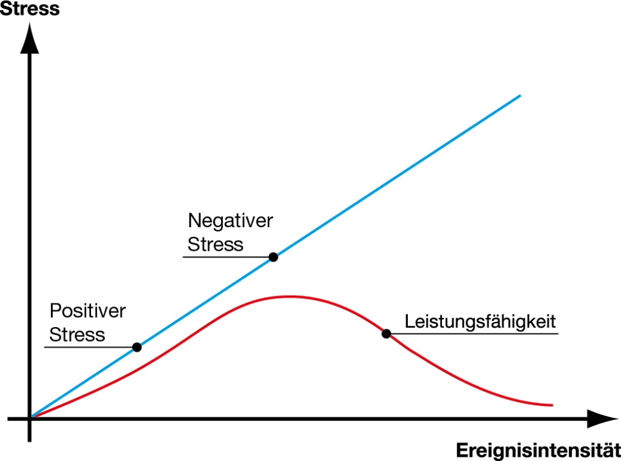
Positiver und negativer Stress
Einsatzkräftegrundausbildung Betreuungsdienst – Version Rheinland-Pfalz
Folie 6-2

Slide 44
Stressreaktionen
Körperliche Reaktionen
Emotionale Reaktionen
Gedankliche Reaktionen
Verhaltensreaktionen
Merke:
Alle dargestellten Reaktionen sind „Normale Reaktionen auf außergewöhnliche Ereignisse“.
Einsatzkräftegrundausbildung Betreuungsdienst – Version Rheinland-Pfalz
Folie 6-3

Slide 45
Unterrichtseinheit 7: Abschluss
Die Teilnehmenden
ziehen ihr persönliches Fazit,
sind zu einer Mitarbeit im Deutschen Roten Kreuz motiviert und
sind an der Teilnahme an weiteren Seminaren und Fortbildungen interessiert.
Einsatzkräftegrundausbildung Betreuungsdienst – Version Rheinland-Pfalz
Folie 7-1

Slide 46
Vielen Dank für Ihre Aufmerksamkeit!

